Slide 1
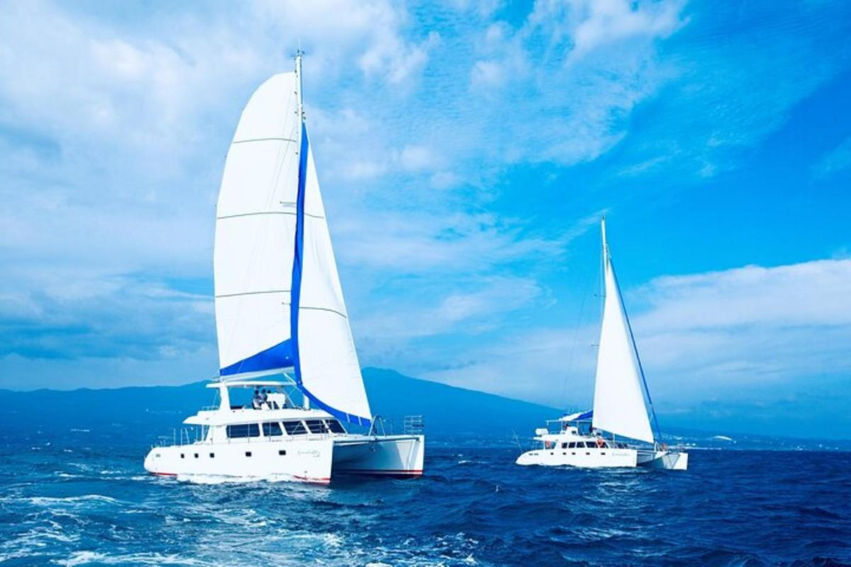
ヨット、滝、ハッラ山など済州南部小グループツアー
中国・済州で1日午前0時(日本時間午後1時)から、国内で最も涼しいで爽やかな観光地を1日で体験する旅行をスタートさせたり、是非を驚かせた旅を可能にしよう!
入学試験
ドライバー/認定プロフェッショナル(運転)ガイド
交通手段（ミニバン1～7またはミニバス8～15）
ホテル送迎：済州国際空港近くの済州市内繁華街内（08：30〜09：00）
Source: https://www.booking.com/attractions/kr/prhcufsp36sy-small-group-tour-in-south-jeju-including-yacht-falls-mthalla.ja.html?selected_currency=JPY&source=searchresults-product-card&start_date=2026-03-04&end_date=2026-03-07&aid

